Slide 1











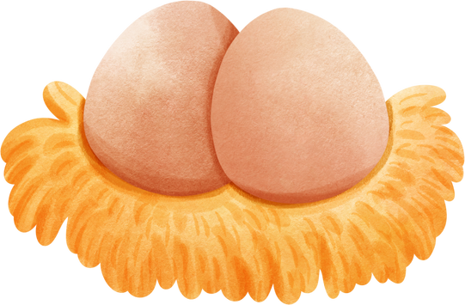



Slide 2





Để thu hoạch bông hoa, các bạn hãy trả lời đúng các câu hỏi tìm hiểu bài nhé!
4
3
1
2
Notes:
Click vào số trên bông hoa → Hiện câu hỏi.
Click vào cánh hoa → Bông hoa biến mất.
Click vô cô bé sau khi đã thu hoạch hết bông hoa → hiện trang cuối.

Slide 3


1. Nêu tên sản phẩm công nghệ có tác dụng làm tóc nhanh khô.
Máy sấy tóc

Slide 4
2. Nêu tên sản phẩm công nghệ có tác dụng làm nóng thức ăn.
Lò vi sóng

Slide 5
3. Nêu tên sản phẩm công nghệ có tác dụng làm phẳng quần áo.
Bàn ủi (bàn là)

Slide 6
4. Nêu tên sảm phẩm công nghệ có tác dụng giúp mọi người liên lạc với nhau.
Điện thoại

Slide 7

Cảm ơn các bạn đã giúp mình thu hoạch bông hoa!

Slide 8




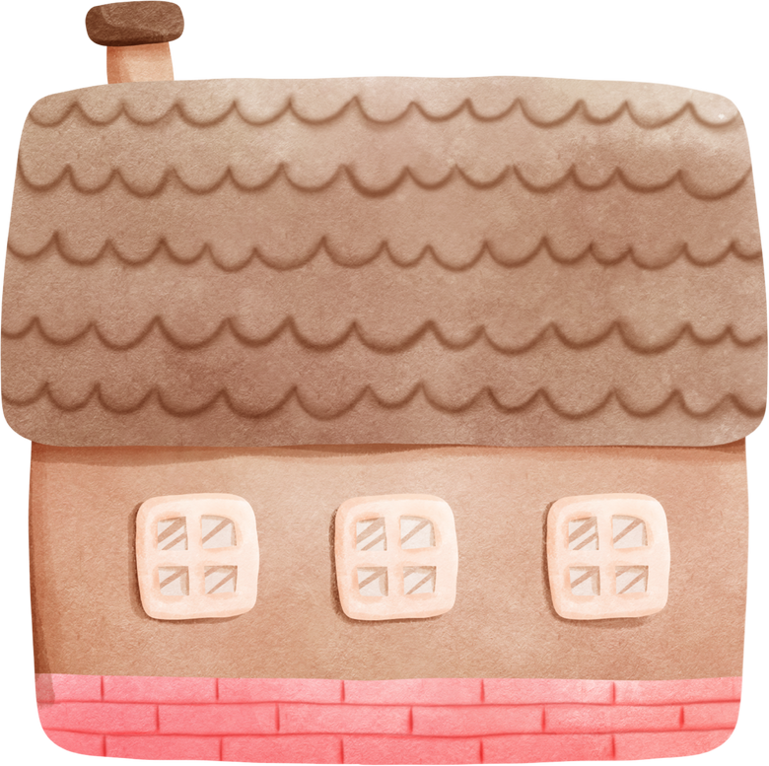












Bài 1 – Tiết 2

Slide 9


Slide 10


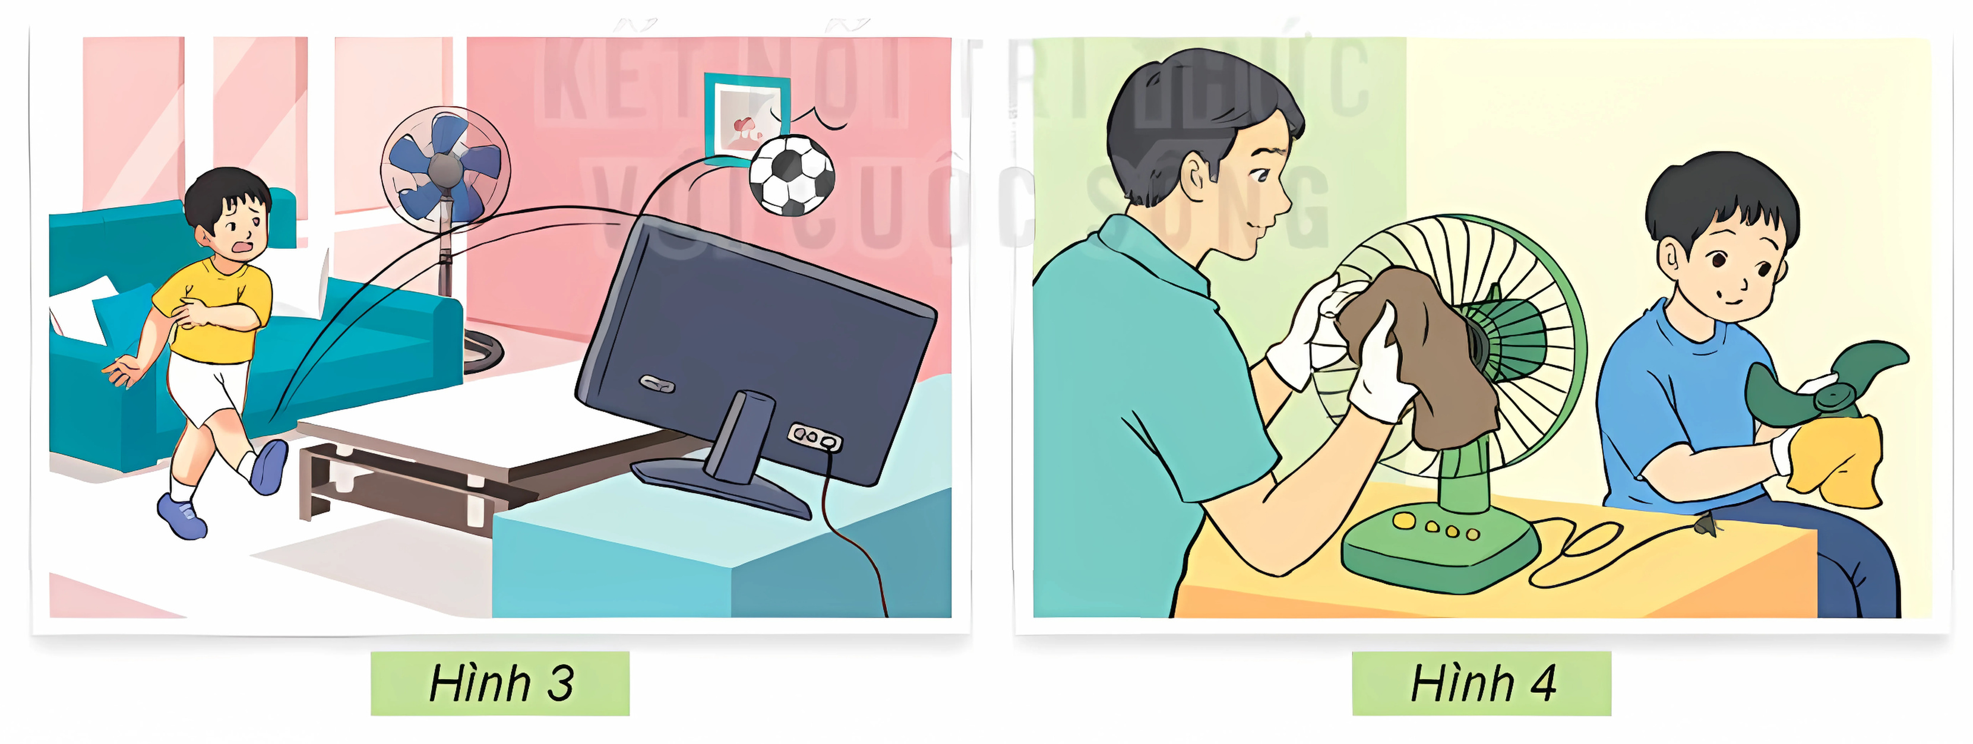
Em cùng bạn thảo luận về hành động của các bạn nhỏ trong hình 3 và 4. Hành động nào có thể làm hỏng đồ vật trong nhà?

Slide 11
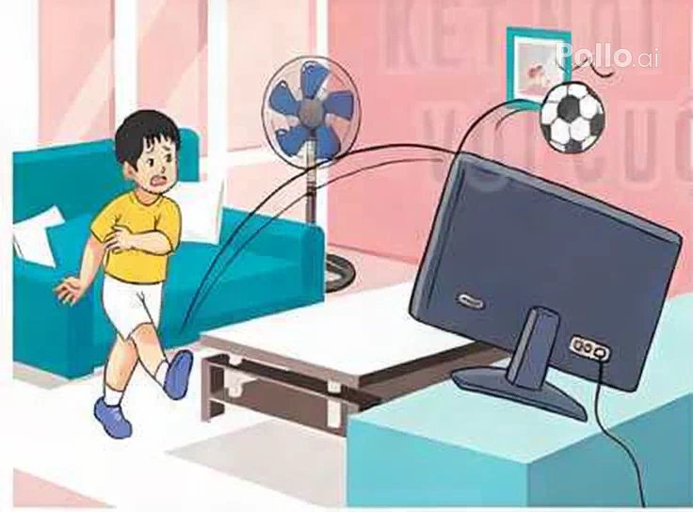

Slide 12
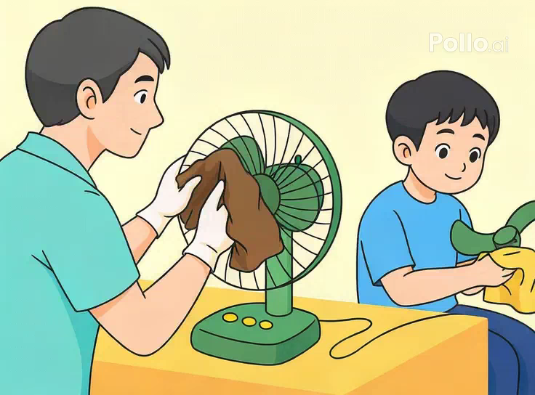

Slide 13
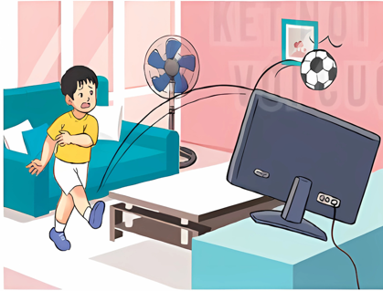
Bạn nam đá bóng trong nhà.
=> Hành động này không đúng vì có thể làm hỏng các sản phẩm công nghệ trong nhà.

Slide 14
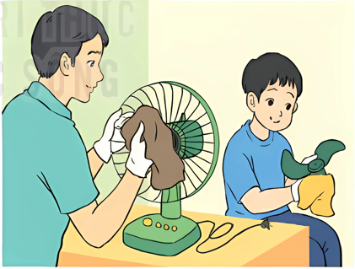
Bạn nam cùng với bố lau chùi quạt điện
=> Đây là hành động đúng vì sẽ giúp bảo quản các sản phẩm công nghệ bền hơn.

Slide 15






Vì sao phải giữ gìn các sản phẩm công nghệ trong gia đình?
Cần phải giữ gìn các sản phẩm công nghệ trong gia đình để sử dụng bền hơn, lâu hơn.

Slide 16
Em giữ gìn các sản phẩm công nghệ trong gia đình bằng cách nào?
Giữ gìn các sản phẩm công nghệ bằng cách: không làm đổ, rơi,.. Biết lau chùi, bảo quản các sản phẩm đó.

Slide 17


Các sản phẩm công nghệ có trong gia đình là do công sức của mọi người trong nhà mua sắm để giúp mọi người trong công việc và sinh hoạt gia đình. Vì vậy cần có ý thức giữ gìn, bảo quản các sản phẩm đó.

Slide 18


Slide 19

Kể tên và nêu tác dụng một số sản phẩm công nghệ có trong gia đình em theo mẫu:
TT | Tên sản phẩm | Số lượng | Tác dụng
... | .... | .... | ....

Slide 20











Slide 21
TT | Tên sản phẩm | Số lượng | Tác dụng
1
Lò vi sóng
1
Làm nóng thức ăn
2
Bóng điện
4
Cung cấp ánh sáng
3
Ti vi
1
Giải trí
4
Điều hòa
2
Làm mát

Slide 22


Slide 23








GAME CHỌN QUÀ

Slide 24

Phần thưởng là 1 chiếc kẹo mút
Phần thưởng là 1 cục tẩy

Slide 25
1. Sản phẩm công nghệ là do ai tạo ra?
Đáp án: Con người

Slide 26
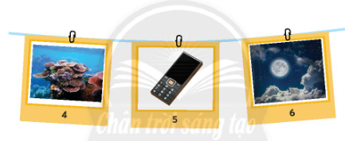
2. Đâu là đối tượng tự nhiên trong các hình sau?

Slide 27






